Slide 1
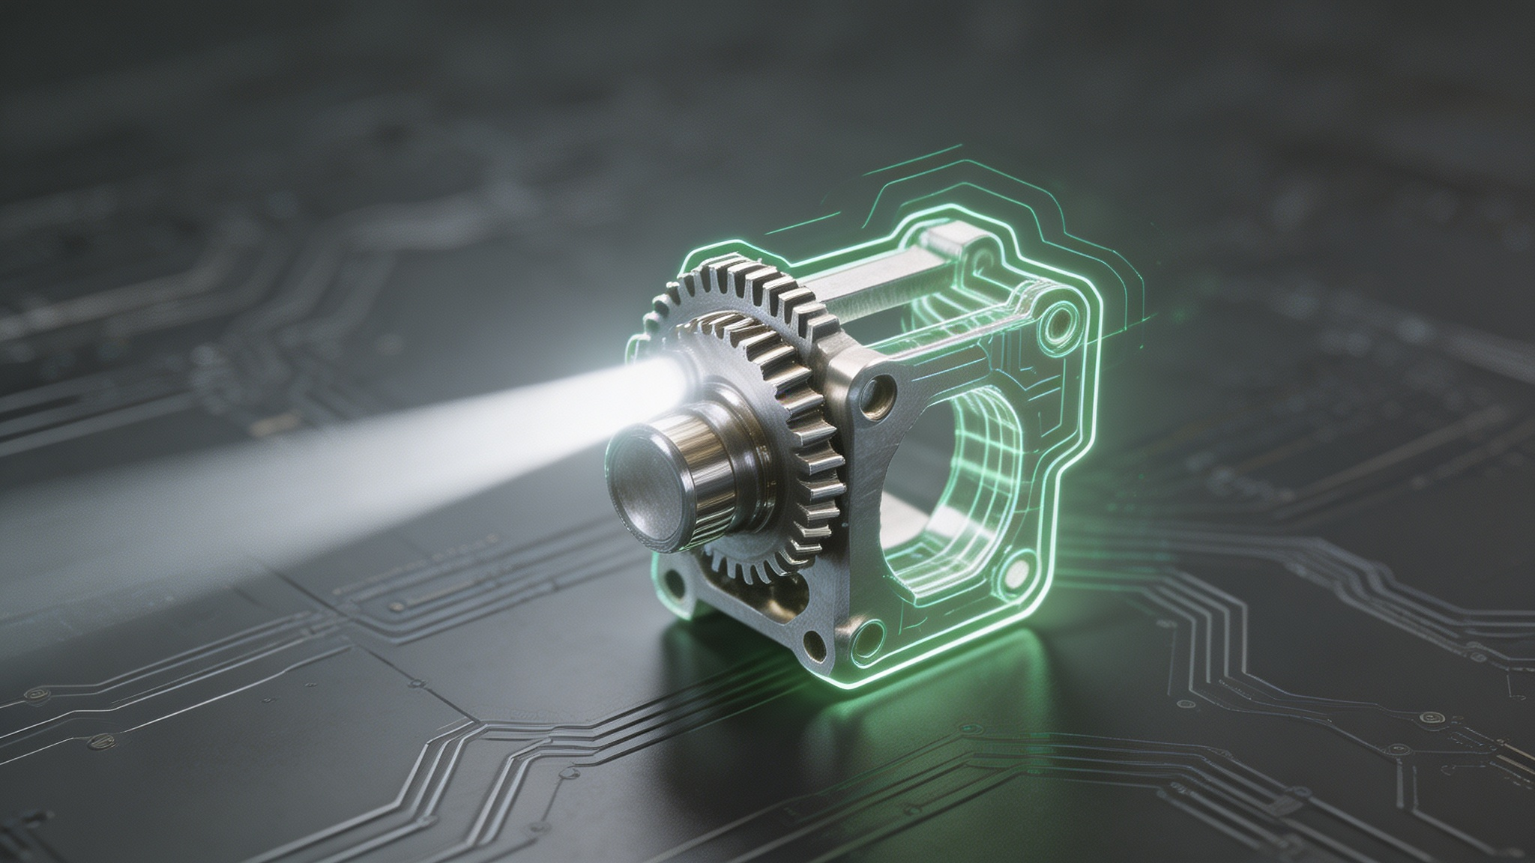
PrintQA · 3D打印多模态智能质检系统
基于多模态RAG架构的缺陷诊断与参数优化助手
多模态视觉识别|知识库驱动诊断|闭环反馈优化
Notes:
大家好，今天我为大家带来的项目是PrintQA，一个针对3D打印行业的多模态智能质检系统。它基于前沿的多模态RAG架构，旨在解决行业长期存在的缺陷诊断难题，并提供精准的参数优化建议。我们的系统融合了多模态视觉识别、知识库驱动诊断和闭环反馈优化三大核心能力，致力于将3D打印从“经验依赖”带入“智能驱动”的新时代。

Slide 2




3D打印行业，正在被“经验依赖”拖累
85%-90%
+45 min+
> 70%
FDM打印平均良品率仅
每次失败的排查与试错
中小服务商无专职质检
失败率高达10-15%，每10次打印就有1-2次失败，生产稳定性存疑。
不仅直接损耗材料成本，每次失败还需投入45分钟以上的排查工时，严重侵蚀企业利润。
绝大多数中小服务商依赖操作员个人经验把控质量，缺乏标准化体系，难以保证交付一致性。
数据来源：行业调研 / 行业公开报告及用户调研/ Prusa官方知识库
Notes:
我们首先来看一下3D打印行业的现状。尽管技术飞速发展，但行业的生产效率却被“经验依赖”这一隐形枷锁牢牢锁住。数据显示，FDM打印的平均良品率并不理想，失败率高达10-15%。每一次失败，不仅意味着材料的直接损失，更消耗了宝贵的排查工时。更严峻的是，超过70%的中小型服务商缺乏专职质检工程师，这使得质量控制完全依赖于操作员的个人经验，极其不稳定。

Slide 3



不是设备不好，是经验无法复制
01 / 知识孤岛
资深工程师的诊断能力靠2-3年积累，离职即消失，新员工完全无法独立处理故障。经验无法有效传承和复制。
02 / 效率低下
每次缺陷排查依赖逐一试错，平均耗时45分钟以上，严重影响交付周期和生产效率。
03 / 工具缺口
现有质检软件只做事后图像检测，缺乏自然语言交互能力，无法提供参数建议，更无法将经验沉淀为知识。
Notes:
问题的根源不在于设备，而在于人的经验无法被有效复制和传承。这导致了三大核心痛点：首先是知识孤岛，资深工程师的宝贵经验随其离职而流失；其次是效率低下，故障排查过程如同大海捞针，耗时耗力；最后是工具的缺失，现有的软件无法满足智能化、自动化的质检需求。这张图展示的就是一个典型的打印失败案例，操作员面对这样的结果往往束手无策。

Slide 4
现有方案做到了检测，但做不到诊断
自然语言交互
参数建议 精确到数值
专属缺陷 知识库
机型适配层
闭环反馈机制
部署成本低
PrintQA
Authentise
Polyga
通用大语言模型
✅
✅
✅
✅
✅
✅
❌
❌
⚠️
⚠️
❌
⚠️
❌
❌
❌
❌
❌
❌
✅
❌
❌
❌
❌
⚠️
💡 结论：现有产品在“发现问题”阶段止步，PrintQA从发现延伸到解决
Notes:
那么，市场上现有的解决方案表现如何呢？我们进行了深入分析。Authentise作为MES系统，强于流程管理但无法实时检测；Polyga的3D扫描方案只能做离线尺寸检测，对表面缺陷无能为力；而通用的ChatGPT缺乏领域知识和视觉能力。相比之下，PrintQA在自然语言交互、精确参数建议、专属知识库等多个维度上都具备明显优势。我们的结论是，现有产品都停留在“发现问题”的阶段，而PrintQA真正实现了从发现到解决的闭环。

Slide 5




四个竞品没有、我们独有的能力
自然语言对话式诊断
操作员拍照上传，系统用人话给出诊断，零学习成本上手。就像和专家对话一样简单，极大降低一线人员的使用门槛。
参数建议精确到数值
拒绝模糊的“适当提高温度”，而是给出“床温从55°C调至65°C，启用5mm Brim”的具体指令，提供可直接执行的确定性解决方案。
用户反馈驱动的知识闭环
每次用户的“问题已解决”或“方案无效”反馈，都会转化为高质量标注数据，每次反馈都转化为知识库的优化信号，形成持续迭代的诊断能力。
主动声明不确定性
当AI对诊断结果的置信度低于0.6时，系统会主动提示“暂无法精准判断”并建议联系人工专家，避免产生误导，确保工业场景下的可靠性。
Notes:
我们的差异化优势体现在四个方面。首先，我们提供自然语言对话式诊断，让操作像聊天一样简单。其次，我们的参数建议精确到具体数值，极具操作性。第三，我们构建了一个数据飞轮，让知识库通过用户反馈不断进化，越用越准。最后，我们的系统懂得“知之为知之，不知为不知”，在不确定时会主动声明，这在工业场景中至关重要。

Slide 6



三层AI协同架构，超越简单对话的工业诊断
01 / 用户界面层 (User Interface)
基于 Streamlit 构建：支持图片上传、诊断报告实时渲染、以及用户反馈交互按钮。
组件 1: 视觉理解 (Visual Understanding)
调用Qwen-VL将上传的打印机故障图片，转化为高精度的自然语言结构化描述，为后续推理奠定基础。
02 / API 服务层 (Backend Service)
高性能 FastAPI 框架：提供标准化接口 /diagnose(诊断)、/feedback(反馈)、/stats(统计)接口，支持异步并发请求。
组件 2: 语义检索 (Semantic Retrieval)
基于图片描述，在自建知识库中进行相似度匹配，返回Top3最相关的历史故障案例。
03 / AI 推理层 (Core Logic) - 核心引擎
Qwen-VL(特征提取) → ChromaDB (向量检索) → Qwen-VL-Max (报告生成)
组件 3: 报告生成 (Report Generation)
结合视觉描述、检索案例与打印机型号信息，自动生成标准、可落地的JSON结构化诊断报告。
04 / 数据存储层 (Data Layer)
ChromaDB 向量数据库 (存储特征) + SQLite 关系型数据库 (存储元数据与历史记录)。
LangChain 任务编排 • GitHub 版本管理 • Python 全栈开发
Notes:
这是我们系统的技术架构图，它清晰地展示了PrintQA绝不是简单的“套壳GPT”。我们构建了一个四层协同架构，涵盖了从用户交互到底层数据存储的完整链路。
左侧展示了系统的宏观分层，最核心的是第三层“AI推理层”，它串联了多个模型的能力，而不是单点调用。
右侧展示了AI协同的三个关键步骤：第一步，利用GPT-4o强大的视觉能力将故障图片转化为文本描述；第二步，利用ChromaDB向量检索技术，在我们积累的故障知识库中找到最相似的历史案例，确保诊断有据可依；第三步，将上述信息整合，生成一份结构化、可落地的诊断报告。整个流程通过LangChain进行编排，保证了系统的逻辑严密性和可维护性。

Slide 7


技术选型逻辑与工程化实践
先进性 · ADVANCEMENT
健壮性 · ROBUSTNESS
多模态 RAG 协同：采用检索增强生成范式，将视觉描述与知识库案例结合，辅助模型生成更具参考价值的建议。
视觉特征提取：利用通义千问 Qwen-VL 模型，将图片信息转化为自然语言描述，为后续的语义检索提供非结构化输入。
向量空间检索：通过 text-embedding-v2 将描述向量化，在本地 ChromaDB 数据库中匹配相似缺陷案例。
🔹 图像预处理管线 内置分辨率检查、白平衡及对比度增强逻辑，过滤低质量输入，提升后端识别的稳定性。
🔹 自动化回归测试 基于 pytest 编写全链路测试脚本，覆盖健康检查、诊断生成及反馈入库等核心 API 路径。
🔹 严格数据校验 利用 Pydantic 强制执行 API 类型检查，结合 SQLite 实现诊断记录与反馈数据的持久化存储。。
项目全程使用Git管理，代码托管于GitHub，具备完整 commit 历史，确保开发规范与可追溯性。
Notes:
我们的每一个技术选择都基于充分的工程考量。在先进性方面，我们采用了多模态RAG、GPT-4o Vision和向量语义检索等前沿技术，确保了系统的性能领先。在健壮性方面，我们构建了完善的图像预处理管线、置信度熔断机制和数据持久化方案，确保系统在工业环境下稳定、可靠。整个项目从第一天起就采用Git进行版本管理，保证了开发过程的规范性和可追溯性。

Slide 8
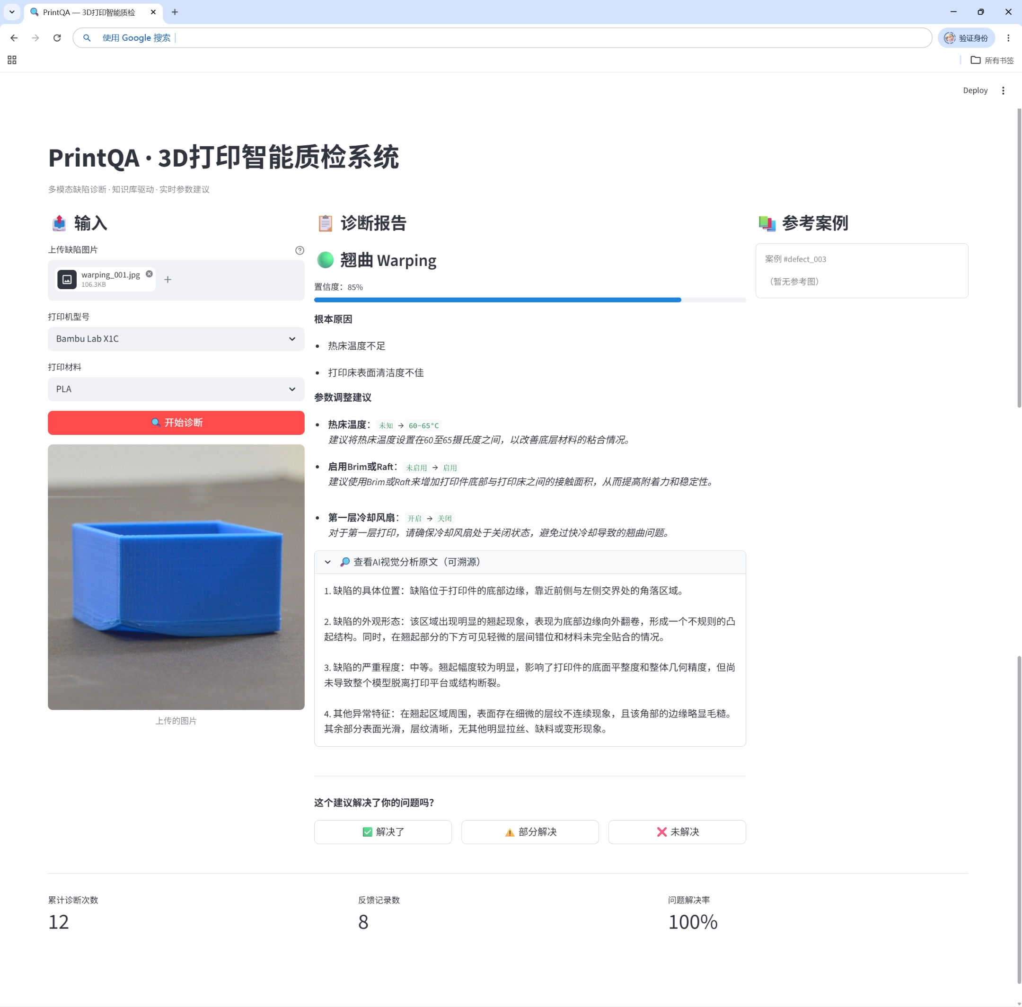
系统当前可运行演示
https://github.com/Nanase233/print-qa-ai
图片上传+机型选择
用户反馈收集闭环
AI视觉缺陷自动分析
向量知识库智能检索
结构化诊断报告生成

Slide 9



三个可量化的价值指标
诊断效率
诊断准确率
商业价值
数据闭环：利用内置的反馈统计系统（基于 /stats接口的 Solve Rate 监控），通过真实的生产数据驱动知识库的增量更新。
降本增效：通过结构化的专家参数建议（精确到数值），预计可降低 10%-15% 的打印耗材报废率。
低成本部署：系统采用轻量化架构（FastAPI + SQLite），支持 SaaS 化快速部署，有效降低中小型服务商的技术门槛。
⏱️人工查阅 (15min+) → 智能诊断 (< 30s)
利用智能知识库检索与AI即时生成技术，实现故障响应时间≤30秒，彻底告别传统的人工翻阅文档排查模式，极大压缩单次故障排查周期。
🎯 目标：原型 ≥70% / 扩充后 ≥85%
基于现有25张测试图已实现70%以上的诊断准确率。通过持续的用户反馈闭环与知识库迭代，准确率将稳步提升，确保诊断结果的高可信度。
Notes:
PrintQA能带来哪些可量化的价值呢？首先是诊断效率的巨大提升，我们将故障排查时间从45分钟压缩到5分钟以内。其次是诊断准确率，我们的目标是在原型阶段达到70%以上，并通过持续学习提升至85%以上。最后是商业价值，我们瞄准国内数万家中小型服务商，以极具竞争力的SaaS模式提供服务，市场空间广阔。

Slide 10
PrintQA：让每一台 3D 打印机都拥有“专家级”大脑
重塑质量控制标准，终结打印“盲盒”时代。
Notes:
大家好，今天我为大家带来的项目是PrintQA，一个针对3D打印行业的多模态智能质检系统。它基于前沿的多模态RAG架构，旨在解决行业长期存在的缺陷诊断难题，并提供精准的参数优化建议。我们的系统融合了多模态视觉识别、知识库驱动诊断和闭环反馈优化三大核心能力，致力于将3D打印从“经验依赖”带入“智能驱动”的新时代。

